Slide 1
ネットワークを利用した 双方向性のあるコンテンツの プログラミングによる 問題の解決
アプリ開発委員会
奥田昌夫

Slide 2
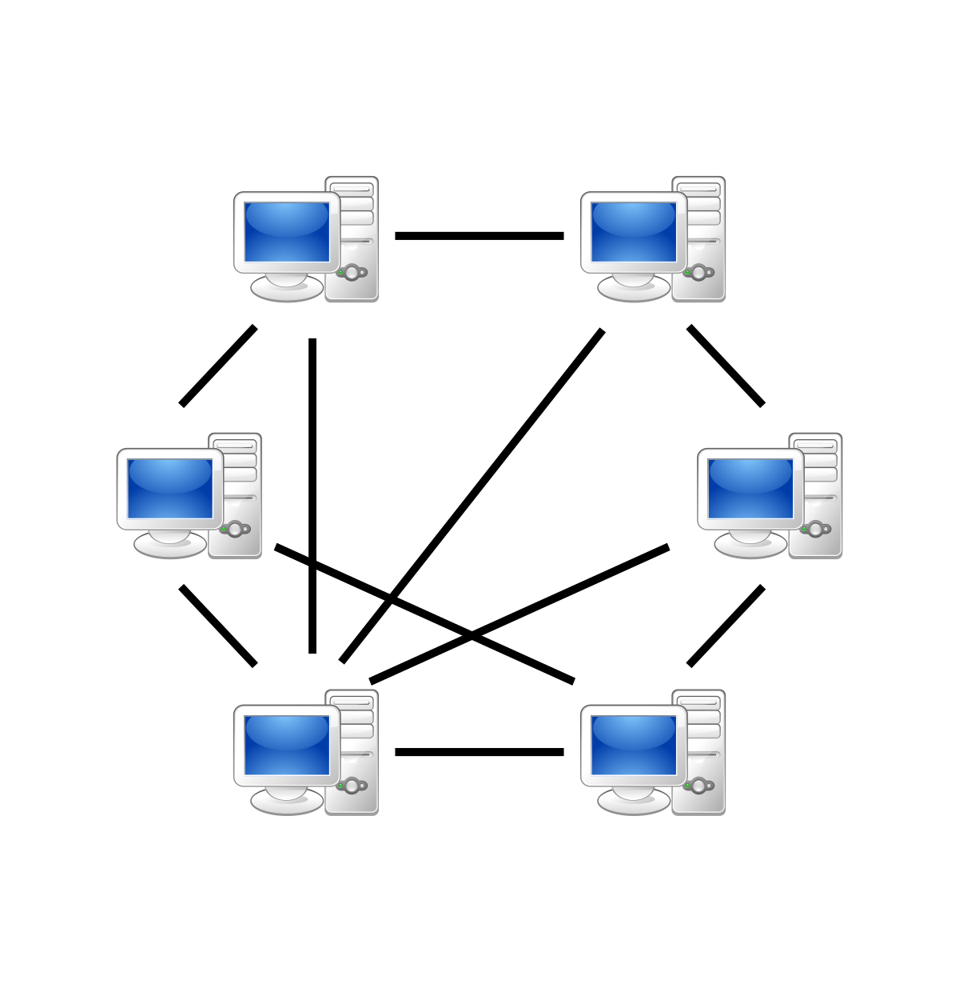
ネットワークの特性
距離に関係なく、お互いの情報がやりとりできる
プリンターなどの周辺機器をみんなで共有することができる
みんながアクセスする情報の一元管理ができ、情報の更新が容易である
この写真 の作成者 不明な作成者 は CC BY-SA のライセンスを許諾されています

Slide 3
解決したい課題（例）
グループ内で情報交換をしたい
ネット上で会議をしたい
安全な情報交換をしたい
商品を販売したい
家にある不要な物を売りたい
情報を公開して、たくさんの人に知らせたい
クイズを取り入れて、楽しませるページを作りたい
今日の天気を知りたい
地図を表示したい

Slide 4
作成するプログラムの基本機能（例）
サーバに文字情報を送る
サーバから文字情報を受け取る
商品の在庫情報をサーバから受け取る
商品の購入情報をサーバに送る
スマートフォン用のWebページを作る

Slide 5
プログラムに追加したい機能（例）
一定時間ごとにサーバから文字情報を受け取りたい
文字だけでなく、図の送受信も行いたい
パスワードで安全な情報交換をしたい
商品の注文個数の制限をしたい
購入キャンセルの機能をつけたい
クイズを入れたWebページにしたい
地図、天気図をWebページで表示したい
ボタンを押すと表示が変化するWebページを作りたい

Slide 6
プログラムで問題解決しよう
SNSを作ろう
ショッピングサイトを作ろう
ウェブサイトを作ろう
https://kaihatuiinkai.jp/nesopuro/

